Slide 1
6.21進捗
熊田 匡仁

Slide 2
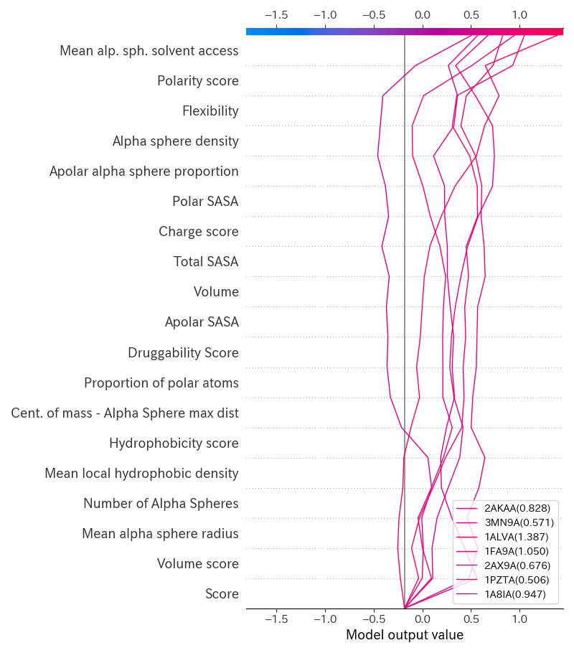
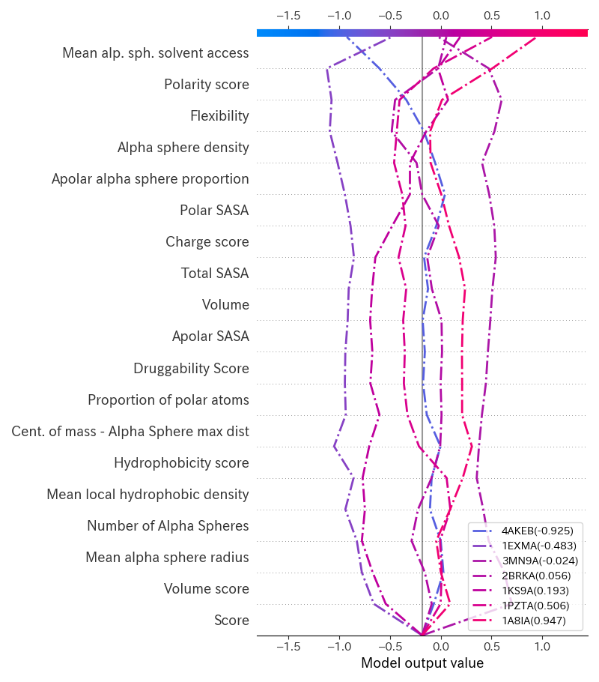
XGBoostの Decision Plot
正解:1だが, 予測:0
90%以上の確率で正解
予測ミス

Slide 3
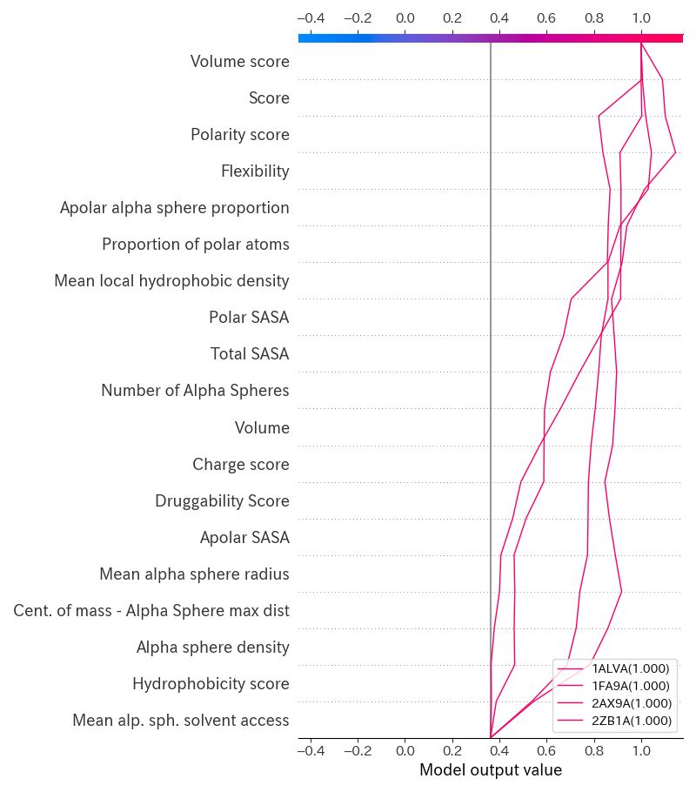
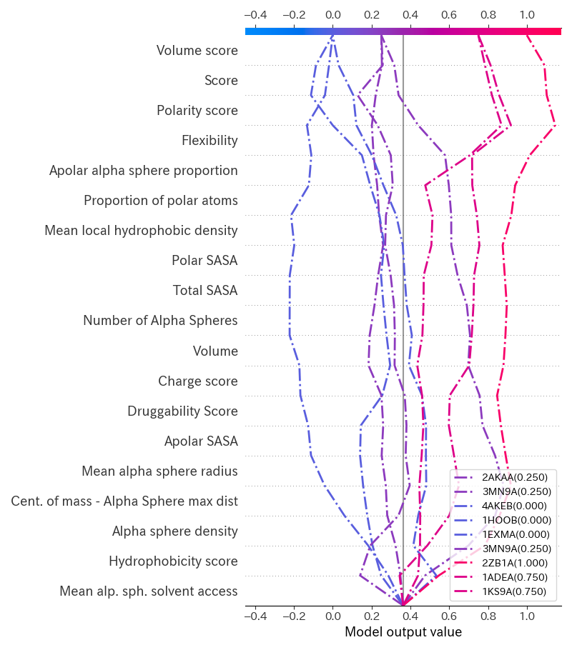
SVMの Decision Plot
正解:1だが, 予測:0
90%以上の確率で正解
予測ミス

